Slide 1
Урок математики в 3б классе
Учитель Тимофеева Ирина Валентиновна

Slide 2
Устный счет
7х4 = а 2х9 = щ
5х6 = д 6х7 = ь
12:3= л 27:3= о
15:5= п
3 | 4 | 9 | 18 | 28 | 30 | 42

Slide 3
Тема урока
ПЛОЩАДЬ
ПРЯМОУГОЛЬНИКА

Slide 4
Цель урока
УЗНАТЬ БОЛЕЕ УДОБНЫЙ СПОСОБ
НАХОЖДЕНИЯ ПЛОЩАДИ ФИГУР

Slide 5
4см
2см

Slide 6
Как измерить площадь?
Нет задачи проще!
Поглядите-ка сюда:
Вот длина, вот ширина.
Чтобы площадь нам узнать,
Нужно их перемножать.

Slide 8
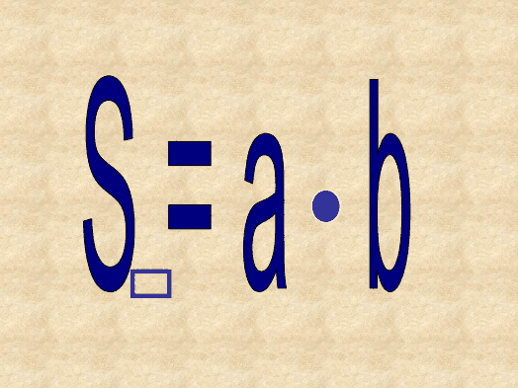

Slide 9
Постройте геометрические фигуры, используя свои руки и руки соседа.

Slide 10
Алгоритм работы
1. измерить длину прямоугольника
2. измерить ширину прямоугольника
3. умножить длину на ширину
4. записать решение

Slide 11
Правильное решение
S1 = 6х7=42 (см)
S2 = 5х8=40 (см)
S3 = 9х4=36 (см)

